Slide 1
APLICACIÓN ANDROID PROYECTO FINAL
JUAN CARLOS SIGLER
XIMENA BALZARETTI

Slide 2
OBJETIVOS
DESARROLLAR UNA APLICACIÓN ANDROID PARA UNA TIENDA DE ROPA.
ESTA APLICACIÓN DEBE DE CONTENER DIFERENTES FUNCIONALIDADES.

Slide 3
DESCRIPCIÓN DEL PROBLEMA
RESOLVER PARA UNA TIENDA DE ROPA, LLAMADA “COLORS”, LA NECESIDAD DE UNA APLICACIÓN PARA QUE TODOS SUS CLIENTES DESDE LA COMODIDAD DE DONDE ESTÉN PUEDAN INTERACTUAR CON LOS PRODUCTOS DE LA TIENDA.

Slide 4
REQUERIMIENTOS FUNCIONALES
La aplicación android debe de cumplir con todas las siguientes funcionalidades:
Registrarse
Iniciar sesión con un usuario correcto
Ver y buscar todos sus productos en existencia
Agregar productos al carrito de compras
Quitar productos del carrito de compras
Comprar
Ver su historial de compras

Slide 5
RESTRICCIONES
La funcionalidad de registrarse no debe de crear usuarios idénticos.
Se debe de restringir el acceso a todas las personas que no tengan un usuario.
No debe de permitir el acceso a los usuarios que pongan una contraseña que sea diferente a la que se tiene guardada en la base de datos.
No se debe desplegar un historial de compras que no sea del usuario que tiene la sesión iniciada.

Slide 6
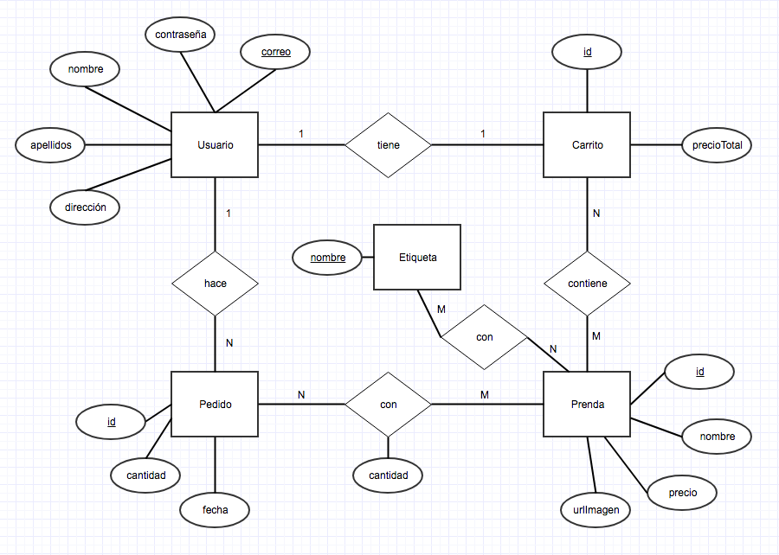
MODELO ENTIDAD-VÍNCULO

Slide 7
MODELO RELACIONAL
Usuario(correo, nombre, apellido, contraseña, dirección, idCarrito(FK))
Carrito(idCarrito, precioTotal)
Carrito_Prenda(idCarrito(FK), idPrenda(FK))
Prenda(idPrenda, nombre, precio, urlImagen)
Prenda_Etiqueta(idPrenda(FK), nombreEtiqueta(FK))
Etiqueta(nombreEtiqueta)
Pedido(idPedido, cantidad, fecha, correo(FK))
Pedido_Prenda(idPedido(FK), idPrenda(FK), cantidad)

Slide 8
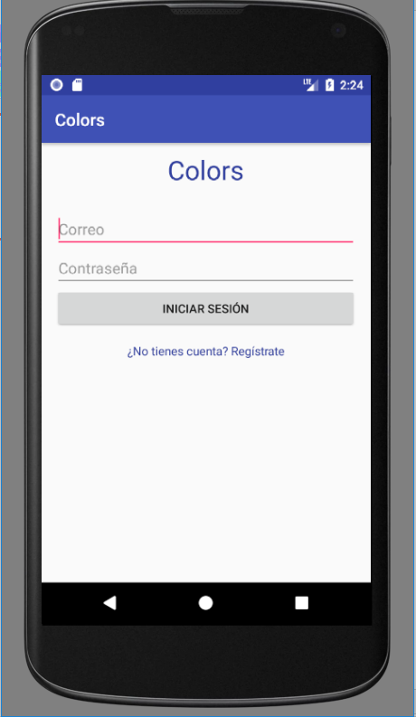
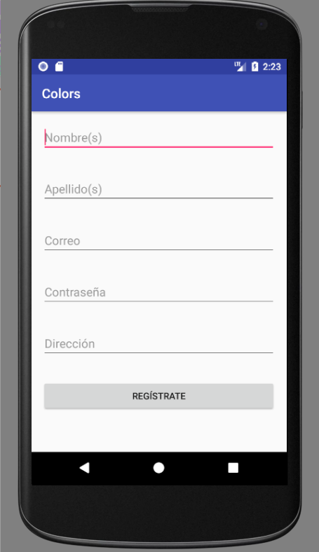
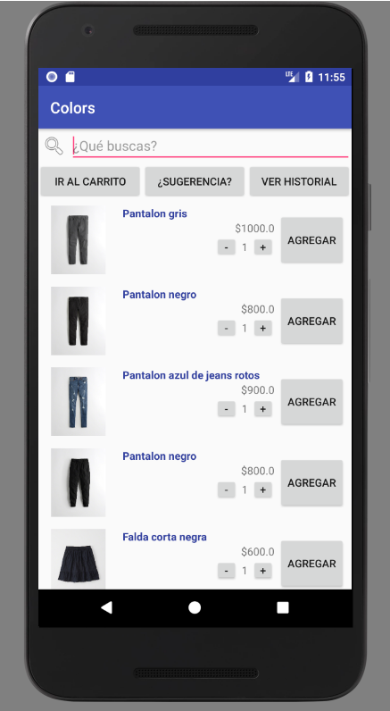

Slide 9
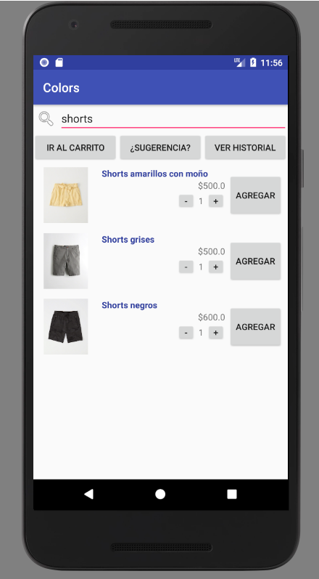
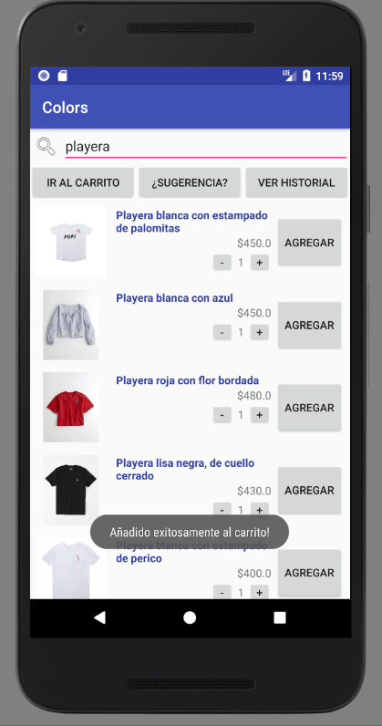
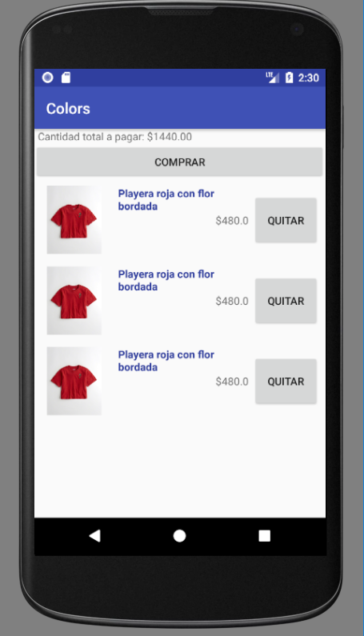

Slide 10
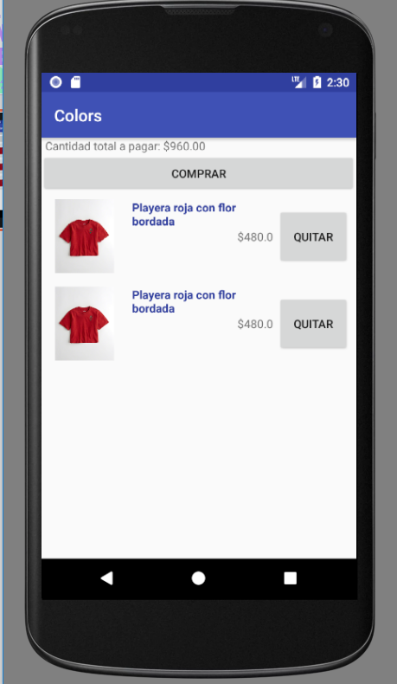
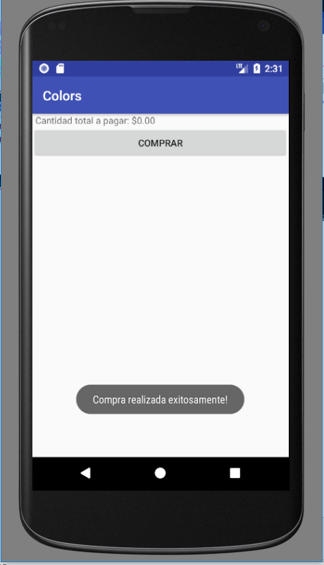
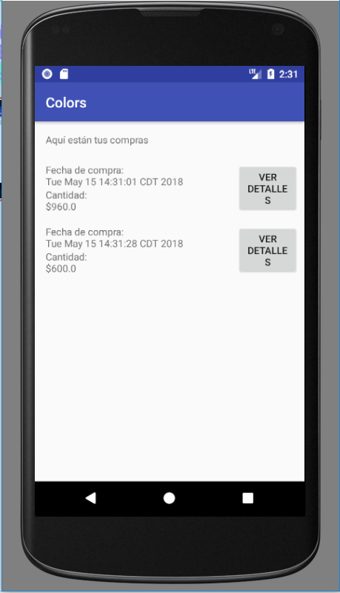

Slide 11
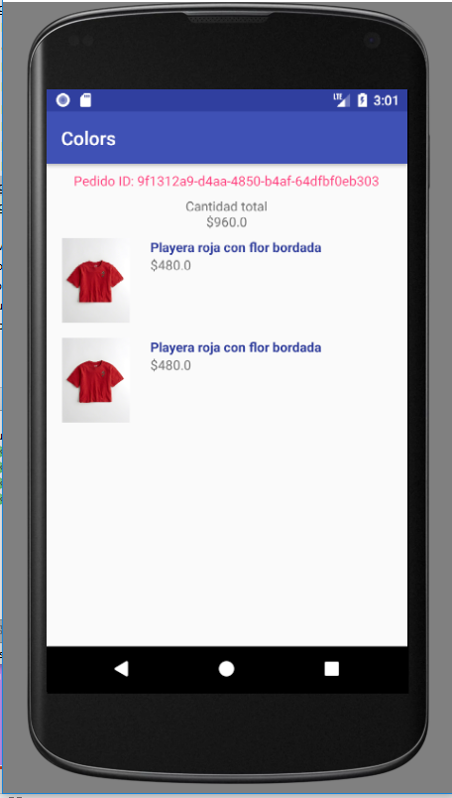
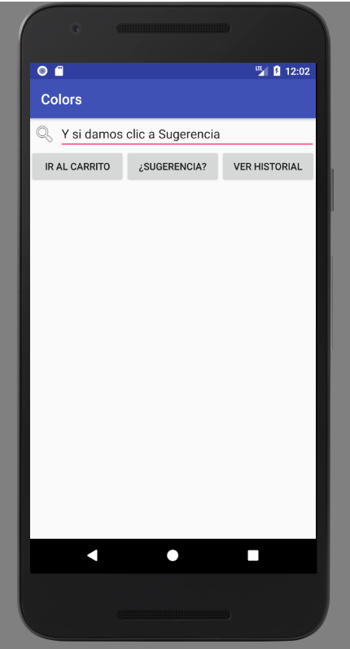
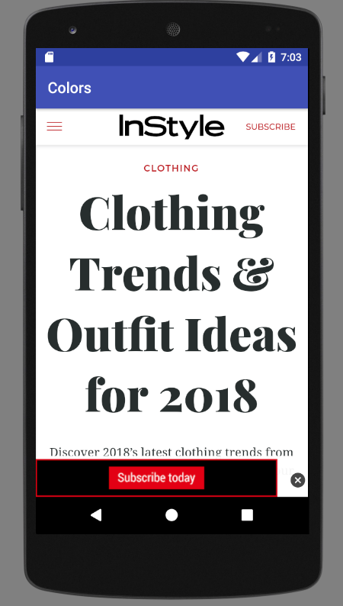

Slide 12
IMPACTO ECONÓMICO
ESTE PROYECTO ES CAPAZ DE GENERAR UN IMPACTO ECONÓMICO EN LA EMPRESA, EN EL PAÍS Y SUS CLIENTES.
AYUDA AL CRECIMIENTO DE LA ECONOMÍA DEL PAÍS AL INCENTIVAR EL MERCADO ALREDEDOR DEL MUNDO, YA QUE ESTA APLICACIÓN ANDROID PERMITE REALIZAR COMPRAS DESDE CUALQUIER PARTE DEL MUNDO A CUALQUIER HORA.
AYUDA AL USUARIO A PODER TENER UNA IDEA EXACTA DEL PRECIO DE CUALQUIERA DE LOS PRODUCTOS EN EL MOMENTO QUE QUIERA.
LE AHORRA AL USUARIO EL COSTO DE TENER QUE IR A LA TIENDA(TRANSPORTE PÚBLICO, GASOLINA, ESTACIONAMIENTOS, ETC.).
PODRÍA AHORRARLE A LA MARCA HASTA EL COSTO DE TENER QUE PAGAR UN LOCAL Y TODOS LOS COSTOS QUE SE LE DERIVAN.

Slide 13
IMPACTO SOCIAL
LE PERMITE AL USUARIO COMPRAR CUALQUIER PRENDA QUE DESEE, A LA HORA QUE LE PAREZCA MÁS PREFERENTE, DESDE DONDE SE ENCUENTRE, PARA DE ESTE MODO NO TENER QUE DEPENDER DE LAS HORAS DE APERTURA DE UNA TIENDA.
PERMITE REALIZAR UNA COMPRA SIN TENER QUE DESPERDICIAR TIEMPO EN LA FILA PARA PAGAR.
LE PERMITE AL USUARIO AHORRARSE EL TIEMPO DE LLEGAR A LA TIENDA, LOS GASTOS DE TRANSPORTE Y EL AGOTAMIENTO DE IR HASTA EL ESTABLECIMIENTO.
LO CUAL PERMITE A LOS CLIENTES SER MÁS EFICIENTES CON SUS ACTIVIDADES DIARIAS Y TENER MÁS TIEMPO PARA REALIZAR ACTIVIDADES PERSONALES.

Slide 14
IMPACTO AMBIENTAL
REDUCCIÓN DEL NÚMERO DE VIAJES EN COCHE PORQUE PERMITE A LAS PERSONAS HACER SU COMPRA DE ROPA DESDE DONDE SE ENCUENTREN SIN TENER QUE IR AL ESTABLECIMIENTO, LO CUAL PERMITE EN LAS CIUDADES DISMINUIR EL TRÁFICO Y CON ESTO LAS EMISIONES DE CO2, LAS CUALES CONTAMINAN ALTAMENTE EL MEDIO AMBIENTE Y CREAN GRANDES CAMBIOS EN EL CALENTAMIENTO GLOBAL.

Slide 15
CONCLUSIÓN
Durante el desarrollo de este proyecto adquirimos una serie de nuevas capacidades, conocimientos y facultades para resolver problemas. Entre ellos un mejor manejo de lenguajes y métodos para el desarrollo de diferentes sistemas. Implementamos el uso de una realm, una alternativa de base de datos a SQLite. Y también, repasamos y aplicamos todas las técnicas aprendidas en el curso, lo cual nos permitió reforzar todo este conocimiento. Adquirimos un entendimiento más profundo acerca de las aplicaciones android y por lo tanto de las tecnologías en general, lo cual en el estos tiempos es fundamental en todos los aspectos de la vida diaria: económicos, sociales, laborales, ambientales, etc..

